Slide 1

第17章 事件处理
Notes:
客户端JavaScript程序采用了异步事件驱动编程模型。鼠标点击，键盘输入等等都是事件。

Slide 2
概述
本章分为5部分
17.1：事件类型
17.2：注册事件处理程序
17.3：事件处理的程序的调用
17.4：文档加载事件
17.5：事件列举

Slide 3
17.1 事件类型

Slide 4
事件类型
事件类型用来说明发生什么类型事件的字符串，如“mousemove”表示用户鼠标移动，“key-down”表示键盘上某个按键被按下等等。
事件目标是发生的事件与之相关的对象。当讲事件时，我们必须同时指明类型和目标。例如window上的load事件或<button>元素的从click事件。
事件处理程序或事件监听程序是处理或响应事件的函数。应用程序通过指明事件类型和事件目标，在web浏览器中注册它们的事件处理程序函数。

Slide 5
事件类型
事件对象是与特定事件相关且包含有关该事件详细信息的对象。例如鼠标事件的相关对象会包含鼠标指针的坐标，键盘事件的相关对象会包含按下的键和辅助键的详细信息。
事件传播是浏览器决定哪个对象触发其事件处理程序的过程。对于单个对象的特定事件(如window对象的load事件)必须是不能传播的。当文档元素上发生某个事件类型时，它们会在文档树上向上传播或”冒泡”。例如当用户移动鼠标到超链接上时，在定义这个链接的<a>上首先会触发mousemove事件，然后是在容器元素上触发这个事件。
Notes:
对于单个对象的特定事件(如window对象的load事件)

Slide 6
表单事件
表单和超链接都是网页中最早支持脚本的元素。
当提交表单和重置表单时，<form>元素会分别触发submit和reset事件。
当用户输入文字，选择选项或选择复选框来改变相应表单元素的状态时，会触发change事件。
相应通过键盘改变焦点的表单元素在得到和失去焦点时会分别触发focus和blur事件。
focus() 方法用于给予该元素焦点。这样用户不必点击它，就能编辑显示的文本了。
Notes:
稍微举两个表单事件的例子。焦点就是使浏览器能够区分用户输入的对象，当一个元素有焦点的时候，那么他就可以接收用户的输入

Slide 7
Window事件
当文档和其他外部资源如图片加载并显示时会触发load事件。
unload事件和load事件相对，当用户离开当前文档转向其他文档时会触发它。unload事件可以用于保护用户的状态。
beforunload事件和unload相似，它能提供询问用户是否确定离开当前页面的机会。
当用户调整浏览器窗口大小或滚动它时会触发resize和scroll事件。scroll事件也能在任意可以滚动的文档元素上触发。
Notes:
Window是指事件的发生与浏览器窗口本身而非窗口中显示的任何特定文档内容相关。

Slide 8
鼠标事件
传递给鼠标事件处理程序的事件对象有属性集，它描述了当事件发生时鼠标的位置和按键状态，也指明当时是否有任何辅助键按下。
clientx,clienty指定了鼠标在窗口坐标中的位置。
buttom和 which指定了拿下那个鼠标键。
altkey，ctrlkey，shiftkey等等代表按下了哪个键盘键。
移动鼠标时会触发mousemove事件，按下或释放鼠标时会吃法mouseup和mousedown事件。之后会触发click事件。
Notes:
当用户在文档上移动或单击鼠标时都会产生鼠标事件。

Slide 9
键盘事件
keydown和 keyup是低级键盘事件。当要打印字符时，会触发keypress事件。

Slide 10
触摸屏和移动设备事件
Safari产生的手势事件用于两个手指的缩放和旋转手势，当手势开始时生成gesturestart事件，结束时产生gestureed事件。
在这两个之间是跟踪手势过程的gesturechange事件队列。这些事件传递的事件对象有数字属性scale和rotation。
Scale属性两个手指之间当前距离和初始距离比，捏紧的手势的scale值小于1。Rotation属性是指从事件开始手指旋转的角度。
当设备横竖屏旋转时在window对象上会触发orientationchanged事件。
Notes:
移动设备的广泛应用需要建立新的事件类别。这边介绍一下苹果的safari产生的手势事件。

Slide 11
17.2 注册事件处理程序
Notes:
注册事件处理程序有两种方式，第一种给事件目标对象或文档元素设置属性，第二种是将事件处理程序传递给对象或者一个方法。第二种比较通用

Slide 12
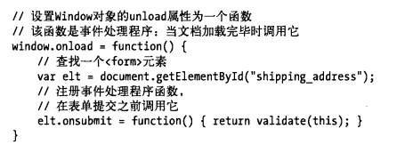
设置JavaScript对象属性为事件处理程序
通过设置事件目标的属性为所需事件处理程序函数。事件处理程序属性的名字由”on”后面跟着事件名组成。
Notes:
事件处理程序属性的缺点是其设计都是围绕着假设每个事件目标对于每种事件类型最多至只有一个处理程序。如果想编写能够在任意文档中都能使用的脚本代码，更好的方式是使用一种不修改或覆盖任何已有注册处理程序的技术,如addeventlistener.

Slide 13
设置HTML标签属性为事件处理程序
HTML 元素中可以添加事件属性，使用 JavaScript 代码来添加 HTML 元素。
客户端编程的风格是保持HTML内容和JavaScript行为分离，应尽量避免使用。

Slide 14
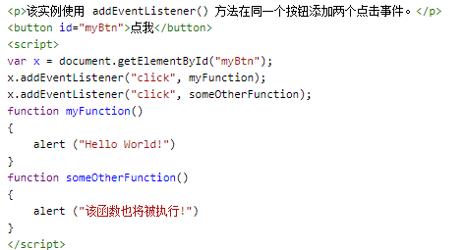
addEventListener()
addEventListener() 方法用于向指定元素添加事件。
使用 removeEventListener()方法来移除 addEventListener() 方法添加的事件。
element.addEventListener(event, function, useCapture) 前连个参数是必须的，最后一个参数是可选的。第一个参数指定事件名，不要使用 “on” 前缀。 例如，使用 “click” ,而不是使用 “onclick”。第二个参数指定事件发生时触发的函数。
Notes:
上面这个例子会同时执行添加的两个点击事件。

Slide 15
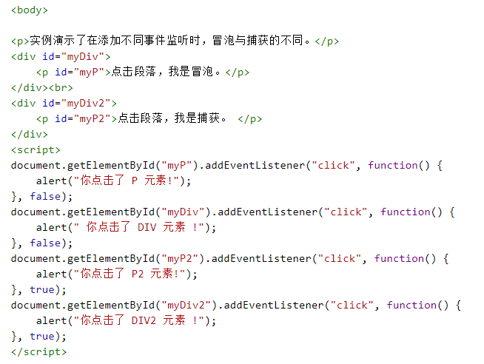
事件传播
事件传播有两种方式：冒泡与捕获。
在 冒泡 中，内部元素的事件会先被触发，然后再触发外部元素。在 捕获 中，外部元素的事件会先被触发，然后才会触发内部元素的事件。
addEventListener() 方法可以指定 "useCapture" 参数来设置传递类型：
Notes:
感兴趣的同学可以去测试一个这个代码，当你点击id为myP的<p>元素时，会先触发内部，在触发外部，而myP2会先触发外部再触发内部

Slide 16
17.3 事件处理程序的调用
Notes:
一旦注册了事件处理程序，浏览器就会在指定对象上发生指定类型事件时自动调用它。本节会详细介绍事件处理程序的调用，说明事件处理程序的参数，调用上下文，调用作用域和事件处理程序返回值的意义。

Slide 17
事件处理程序的参数
通常调用事件处理程序时把事件对象作为它们的一个参数。事件对象的属性提供了有关事件的详细信息。例如type属性指定了发生的事件类型。
Notes:
读ppt

Slide 18

事件处理程序的运行环境
当通过设置属性注册事件处理程序时，看起来像是在文档元素上定义了新方法:
事件处理程序在事件目标上定义，所以它作为这个对象的方法来调用。在事件处理程序内，this关键字指的是事件目标。当使用addEventListener()注册时，调用的处理程序使用事件目标作为它们的this值。
Notes:
读ppt

Slide 19
事件处理程序的返回值
通过设置对象属性或HTML属性注册事件处理程序的返回值有时是很有意义的。通常返回false就是告诉浏览器不要执行这个事件的相关的默认操作。例如表单提交按钮的onclick事件处理程序返回false阻止浏览器提交表单。
Window对象的onbeforeupload事件处理程序的返回值也非常有意义。当浏览器要跳转到新页面时触发这个事件。如果事件处理程序返回一个字符串，那么它将出现在询问用户是否想离开当前页面的标准对话框中。
Notes:
读ppt

Slide 20
调用顺序
文档元素或其他对象可以为指定事件类型注册多个事件处理程序，当适当的事件发生时，浏览器按照如下规则调用:
通过设置对象属性或HTML属性注册的处理程序一直优先调用。
使用addEventListener()注册的处理程序按照他们的注册顺序调用。
Notes:
读ppt

Slide 21
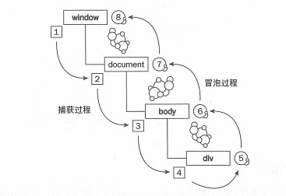
事件传播
在调用目标元素上注册的事件处理程序后，大部分事件会冒泡待DOM树根，调用目标的父元素的事件处理程序。事件冒泡为在大量单独文档元素上注册处理程序提供了替代方案，即在共同的祖先元素上注册一个处理程序来处理所有的事件。例如可以在<form>元素上注册change事件来取代在表单的每个元素上注册change事件。
事件传播的第一个阶段是捕获，第二个阶段是事件处理程序调用，第三个阶段是冒泡。
Notes:
前面在讲解addeventlistener的第三个参数时讲过这个概念，这边再巩固一下。
前面提到的例子，如果把addeventlistener的第三个参数设置为true，它就会注册为捕获事件处理程序。主要用来程序调试。

Slide 22
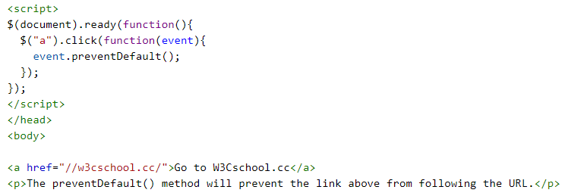
事件取消
前面介绍了通过返回值来取消事件的浏览器操作，还可以用preventDefault()方法取消事件操作。

Slide 23
17.4 文档加载事件
Notes:
大部分Web应用都需要Web浏览器通知他们文档加载完毕和为操作准备的时间。Window对象的load属性就是为了这个目的。

Slide 24
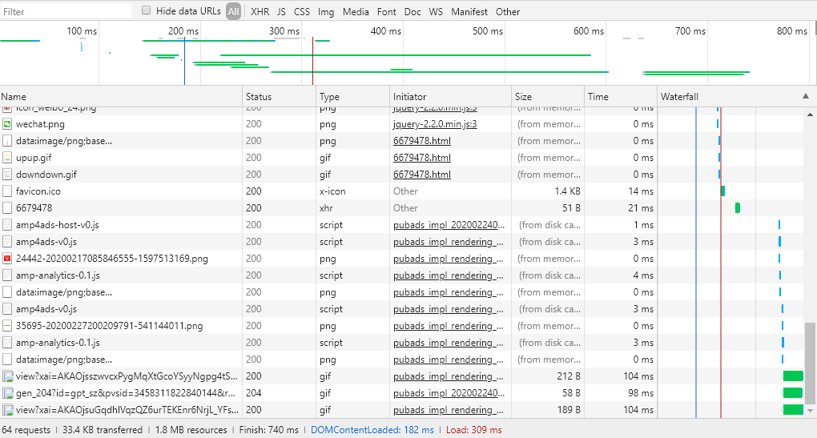
Load和DOMContentLoaded
load 应该仅用于检测一个完全加载的页面 当一个资源及其依赖资源已完成加载时，将触发load事件。
当初始的 HTML 文档被完全加载和解析完成之后，DOMContentLoaded 事件被触发，而无需等待样式表、图像和子框架的完成加载。
Notes:
意思是页面的html、css、js、图片等资源都已经加载完之后才会触发 load 事件。
意思是HTML下载、解析完毕之后就触发。
页面上所有的资源（图片，音频，视频等）被加载以后才会触发load事件，一般来说，页面的load事件会在DOMContentLoaded被触发之后才触发。
这张图的底部可以看到DOMContentLoaded事件比load事件要早触发。

Slide 25
17.5 事件列举
Notes:
其他的一些事件下面会用几张图带过，太多就不做详细介绍了，使用时可以上w3cschoo或者菜鸟教程查看能够完成自己需求的事件。

Slide 26
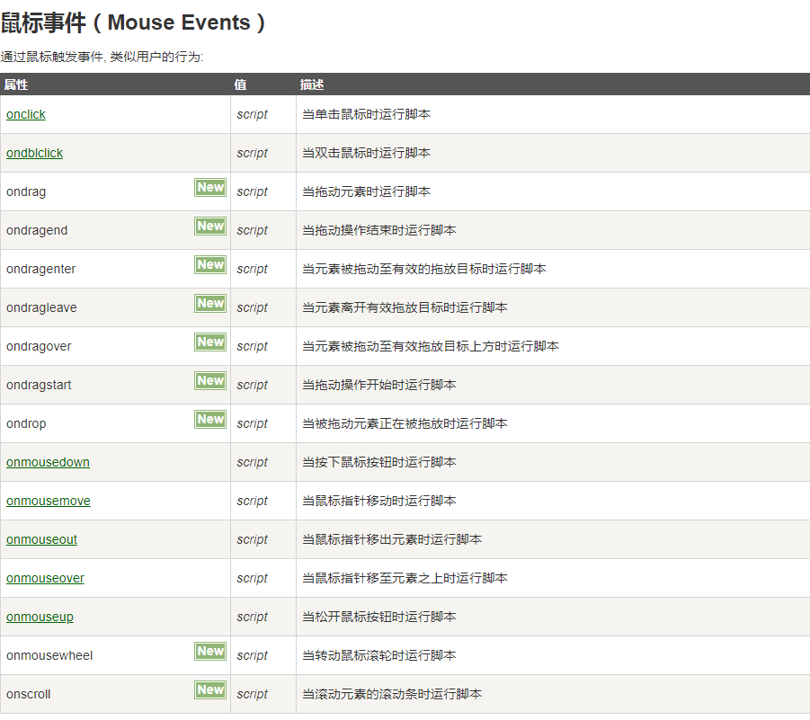
鼠标事件

Slide 27
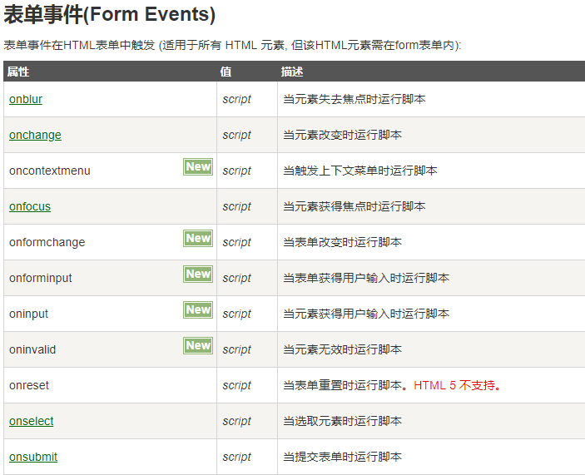
鼠标事件

Slide 28
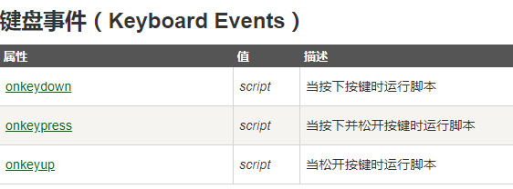
鼠标事件

Slide 29
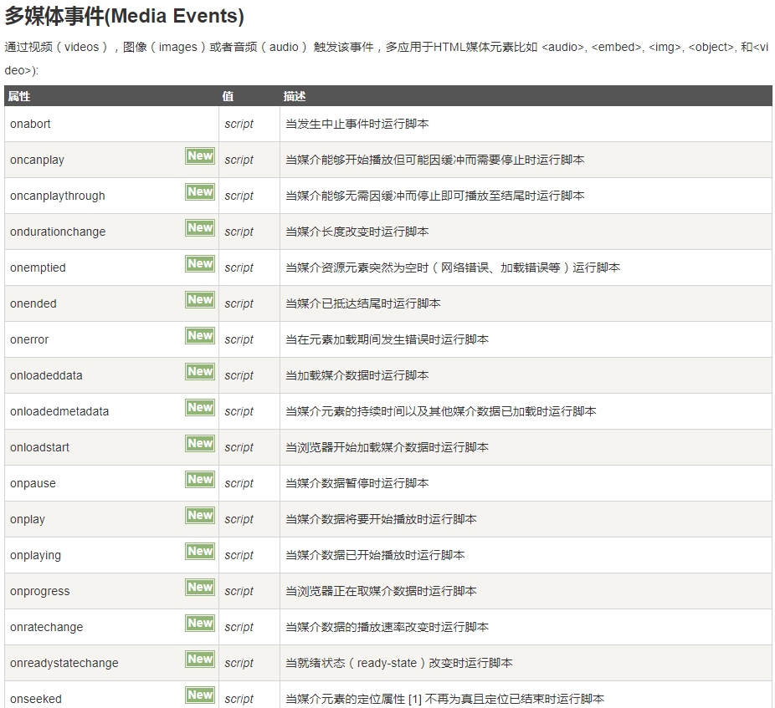
鼠标事件

